Slide 1
Муниципальное автономное общеобразовательное учреждение муниципального образования город Краснодар лицей № 90 имени Михаила Лермонтова
"Отчет о работе краевой инновационной площадки в 2023 году"
Тема площадки: «Организация взаимодействия учителей-предметников как эффективный способ формирования и развития ключевых информационно-коммуникационных компетенций обучающихся»
Авторы:
Павелко Е.И., заместитель директора Савина Р.Р., учитель информатики МАОУ лицей № 90
Научный руководитель: Изместьева Е.Г., директор МАОУ лицей № 90
г. Краснодар, 2023

Slide 2
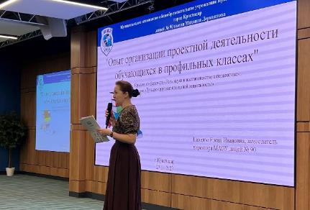
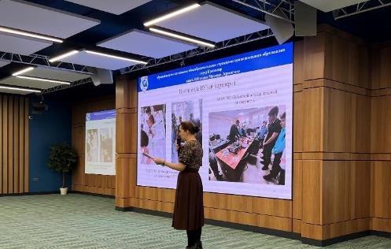
Краевая конференция «Роль науки в наставничестве и педагогике» (Кубанский научный фонд). 27.01.2023
Муниципальное автономное общеобразовательное учреждение муниципального образования город Краснодар лицей №90 имени Михаила Лермонтова
Опыт организации проектной деятельности обучающихся в профильных классах
Выступление координатора постоянно действующего методологического семинара в рамках деятельности КИП Павелко Е.И., заместителя директора МАОУ лицей № 90.

Slide 3
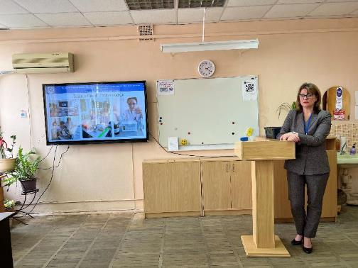
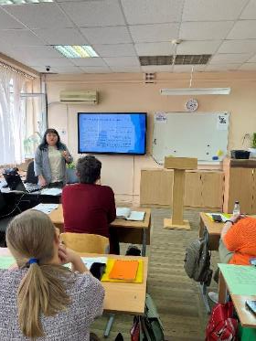
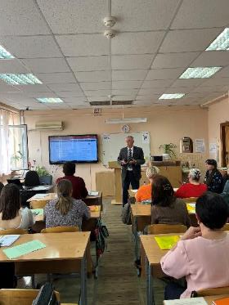
Стажировочная площадка «Теоретические и практические аспекты внедрения методики моделирования заданий по формированию информационно-коммуникационных компетенций обучающихся на уроках предметов гуманитарного цикла», 4 апреля 2023.
Муниципальное автономное общеобразовательное учреждение муниципального образования город Краснодар лицей №90 имени Михаила Лермонтова
Директор МАОУ лицей № 90 Изместьева Е.Г. «Лицей № 90 – школа инновационных традиций, площадка опорной школы под эгидой РАН».
«Из опыта формирования информационно-коммуникационных компетенций на уроках иностранного языка» (Ветошкина Д.В., учитель английского языка).
«Требования ФГОС и ЕКС к педагогам-предметникам в части формирования информационно-коммуникационных компетенций обучающихся» (Робский В.В., преподаватель КубГУ).

Slide 4
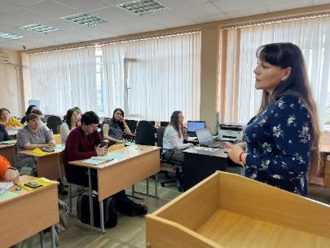
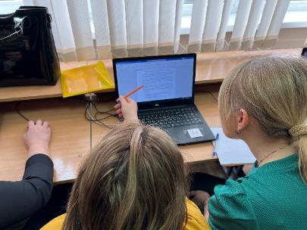
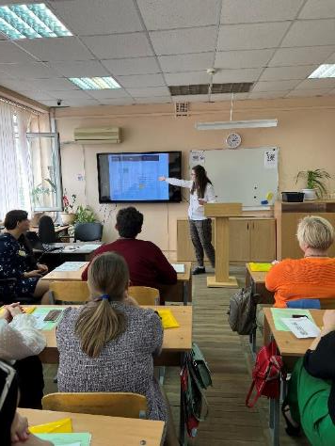
«Стажировочная площадка «Теоретические и практические аспекты внедрения методики моделирования заданий по формированию информационно-коммуникационных компетенций обучающихся на уроках предметов гуманитарного цикла».
Муниципальное автономное общеобразовательное учреждение муниципального образования город Краснодар лицей №90 имени Михаила Лермонтова
мастер-класс: «Организация деятельности педагогов-предметников по моделированию заданий по формированию информационно-коммуникационных компетенций обучающихся» (Савина Р.Р., учитель информатики),
мастер-класс: «Использование информационных технологий на уроках и на внеклассной работе по английскому языку» (Изместьева Е.С., учитель английского языка)

Slide 5
Организации-соисполнители инновационного образовательного проекта (организации-партнеры) при реализации инновационного образовательного проекта за отчетный период
Муниципальное автономное общеобразовательное учреждение муниципального образования город Краснодар лицей №90 имени Михаила Лермонтова
№ п/п | Наименование организации-соисполнителя (организации-партнера), участие которого планировалось при реализации проекта в отчетном периоде | Фактическое участие в реализации проекта в отчетном периоде | Основные функции организации-соисполнителя проекта (организации-партнера) при реализации проекта
1 | ГБОУ «Краснодарский краевой институт развития образования» | Организация стажировок и курсов ПК | Проведение научно-исследовательских работ и проектов на базе центра, научное консультирование.
2 | Муниципальное бюджетное общеобразовательное учреждение гимназия им. В.П. Сергейко станицы Ленинградской муниципального образования Ленинградский район | Обмен опытом, проведение семинаров | Участие в проектах и мероприятиях, организованных при лицее

Slide 6
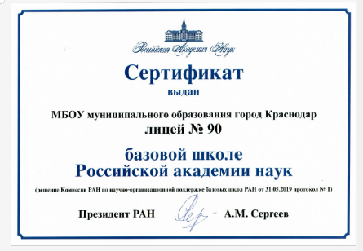
Результативность проекта (инновационные продукты)
Муниципальное автономное общеобразовательное учреждение муниципального образования город Краснодар лицей №90 имени Михаила Лермонтова
Единое календарно-тематическое планирование деятельности учителей-предметников по формированию и развитию информационно-коммуникационных компетенций обучающихся основной школы (разработано и внедрено в учебный процесс).
Банк заданий по различным предметам «Формирование и развитие информационно-коммуникационных компетенций обучающихся на уроках гуманитарного и естественно-научного циклов» (подготовлен к публикации).
«О календарно-тематическом планировании процесса формирования функциональной грамотности обучающихся (на примере освоения информационно-коммуникационных компетенций)» (Статья в рецензируемом научно-методическом сетевом издании «Кубанская школа» и методическом сборнике КНМЦ).

Slide 7
Публикация опыта работы КИП в профессиональных сетевых группах и на сайтах
Муниципальное автономное общеобразовательное учреждение муниципального образования город Краснодар лицей №90 имени Михаила Лермонтова
Сайт «Педагогический навигатор»
Сообщество «Российской образование» на сайте facebook.com
Сообщество «Ассоциация директоров школ Краснодарского края» на сайте facebook.com
Сообщество «Учительские фишечки» на сайте facebook.com
Сообщество «Управление системой образования» на сайте facebook.com
Сообщество «Учителя русского языка и литературы» на сайте vk.com
Сообщество «Учителю русского языка и литературы» на сайте vk.com
Сообщество «Сообщество учителей РФ» на сайте vk.com
Сайт МАОУ лицей № 90 «Инновационная деятельность»
https://school90.centerstart.ru/node/713

